Slide 1
知識與生命
一位修車匠為某車主修理引擎，他檢查過後僅拿鐵錘在引擎某處重敲一下，車子便發動了，他向車主收費十塊半美金。車主嫌貴，說你只敲一下就收那麼多錢，一定要減價。車匠說：那麼就收十塊好了，因為敲一下值半塊錢，而知道敲那裡，值十塊錢。這是知識的知難行易。
一位學生在公民課上聽老師講孝順父母，十分感動，不只考試考滿分，也立志對父母盡孝，只是回家每遇母親要他作家事或和他嘮叨，他就推拖或和母親頂嘴，這使他十分苦惱。一日他鼓起勇氣問老師他何以無法作到，不料老師很誠實地回答他說自己也和他一樣，常不夠孝順双親。這是生命的知易行難。
前例屬知識層面，有了知識就可解決；後例屬生命層面，知識卻無能為力，除非有孝順父母的生命而活出來才得成就。所以千萬別嚐試用知識來解決生命問題，那是行不通的死路。知識使人能分別善惡，卻不能和生命一樣，使人活出善而棄絕惡。
資料來源：董傳義弟兄

Slide 2
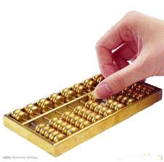
『真』X『理』
真 = {永遠真實、永遠長存、永遠生命}
理 = {經驗、知識、智慧}
虛空人生= 0 x 理
價值人生= 真 x 理

